Slide 1
第5节
数据处理之增删改

Slide 2
目 标
通过本章学习，您将可以:
• 使用 DML 语句
• 向表中插入数据
• 更新表中数据
• 从表中删除数据

Slide 3
数据操纵语言
• DML(Data Manipulation Language –
数据操纵语言) 可以在下列条件下执行:
– 向表中插入数据
– 修改现存数据
– 删除现存数据
• 事务是由完成若干项工作的DML语句组成的

Slide 4
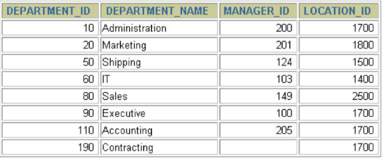
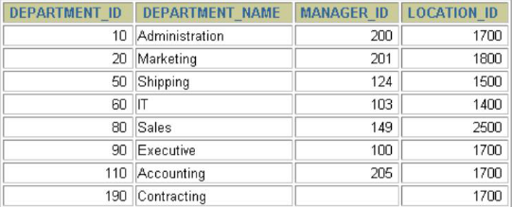
插入数据
新行
DEPARTMENTS
向 DEPARTMENTS
表中插入新的记录

Slide 5
INSERT 语句语法
• 使用 INSERT 语句向表中插入数据。
INSERT INTO table [(column [, column...])]
VALUES
(value [, value...]);
• 使用这种语法一次只能向表中插入一条数据。

Slide 6
插入数据
• 为每一列添加一个新值。
• 按列的默认顺序列出各个列的值。
• 在 INSERT 子句中随意列出列名和他们的值。
• 字符和日期型数据应包含在单引号中。
INSERT INTO departments(department_id, department_name,
manager_id, location_id)
VALUES (70, 'Public Relations', 100, 1700);
1 row created.
INSERT INTO
employees(employee_id,last_name,email,hire_date,job_id)
VALUES (300,’Tom’,’tom@126.com’,to_date(‘2012-3-
21’,’yyyy-mm-dd’),’SA_RAP’);
1 row created.

Slide 7
向表中插入空值
• 隐式方式: 在列名表中省略该列的值。
INSERT INTO departments (department_id,
department_name
)
VALUES
(30, 'Purchasing');
1 row created.
• 显示方式: 在VALUES 子句中指定空值。
INSERT INTO departments
VALUES
(100, 'Finance', NULL, NULL);
1 row created.

Slide 8
插入指定的值
NOW()函数：记录当前系统的日期和时间。
INSERT INTO employees (employee_id,
first_name, last_name,
email, phone_number,
hire_date, job_id, salary,
commission_pct, manager_id,
department_id)
VALUES
(113,
'Louis', 'Popp',
'LPOPP', '515.124.4567',
NOW(), 'AC_ACCOUNT', 6900,
NULL, 205, 100);
1 row created.

Slide 9
从其它表中拷贝数据
• 在 INSERT 语句中加入子查询。
INSERT INTO emp2
SELECT *
FROM employees
WHERE department_id = 90;
3 rows created.
INSERT INTO sales_reps(id, name, salary, commission_pct)
SELECT employee_id, last_name, salary, commission_pct
FROM
employees
WHERE job_id LIKE '%REP%';
4 rows created.
• 不必书写 VALUES 子句。
• 子查询中的值列表应与 INSERT 子句中的列名对
应

Slide 10
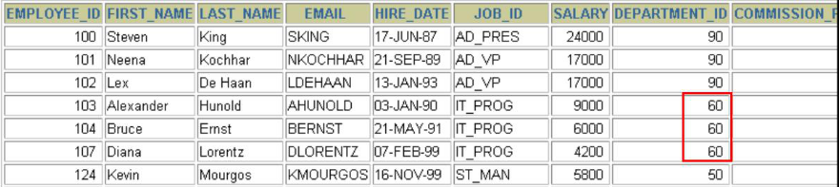
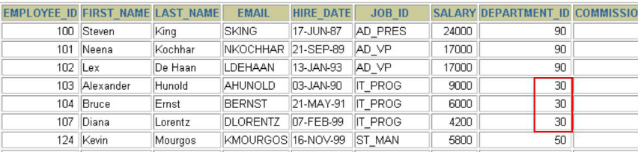
更新数据
EMPLOYEES
更新 EMPLOYEES 表

Slide 11
UPDATE 语句语法
• 使用 UPDATE 语句更新数据。
UPDATE
SET
[WHERE
table
column = value [, column = value, ...]
condition];
• 可以一次更新多条数据。
• 如果需要回滚数据，需要保证在DML前，进行
设置：SET AUTOCOMMIT = FALSE;

Slide 12
更新数据
• 使用 WHERE 子句指定需要更新的数据。
UPDATE employees
SET department_id = 70
WHERE employee_id = 113;
1 row updated.
• 如果省略 WHERE 子句，则表中的所有数据都将被更新
UPDATE copy_emp
SET
department_id = 110;
22 rows updated.

Slide 13
更新中的数据完整性错误
UPDATE employees
SET department_id = 55
WHERE department_id = 110;
错误代码： 1452
Cannot add or update a child row: a foreign key
constraint fails (`myemployees`.`employees`,
CONSTRAINT `dept_id_fk` FOREIGN KEY (`department_id`)
REFERENCES `departments` (`department_id`))
另例：
update employees set manager_id = 299 where employee_id = 203;

Slide 14
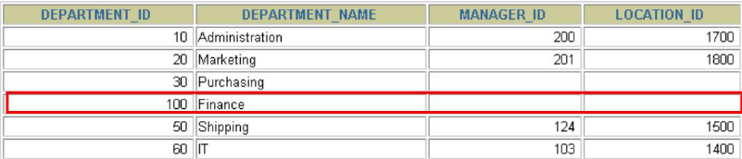
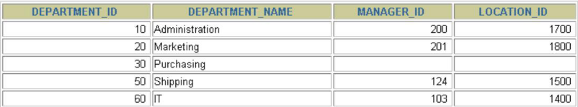
删除数据
DEPARTMENTS
从表DEPARTMENTS 中删除一条记录。

Slide 15
DELETE 语句
使用 DELETE 语句从表中删除数据。
DELETE FROM
[WHERE
table
condition];

Slide 16
删除数据
• 使用 WHERE 子句删除指定的记录。
DELETE FROM departments
WHERE department_name = 'Finance';
1 row deleted.
• 如果省略 WHERE 子句，则表中的全部数据将被删除
DELETE FROM copy_emp;
22 rows deleted.

Slide 17

删除中的数据完整性错误
DELETE FROM departments
WHERE department_id = 60;
Cannot delete or update a parent row: a foreign key
constraint fails (`myemployees`.`employees`,
CONSTRAINT `dept_id_fk` FOREIGN KEY (`department_id`)
REFERENCES `departments` (`department_id`))
错误代码： 1451

Slide 18
总 结
通过本章学习, 您应学会如何使用DML语句改变数据和事务控制
语句
功能
插入
修正
删除
INSERT
UPDATE
DELETE

